Slide 1
Планирование и управление
Active Directory

Slide 2
План лекции
Планирование Active Directory
Планирование логической структуры
Планирование физической структуры
Учетные записи
Группы пользователей
Групповые политики
Сетевое администрирование

Slide 3
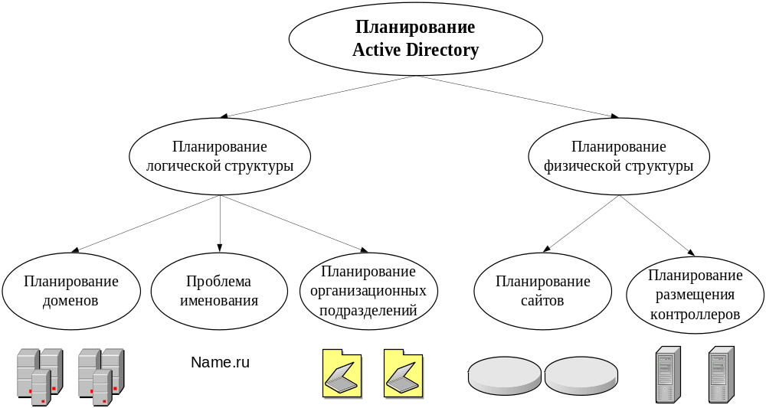
Планирование Active Directory
Сетевое администрирование

Slide 4
Планирование логической структуры
Признаки, по которым выбирается вариант
с одним доменом:
в организации менее миллиона пользователей
отсутствие удаленных филиалов
относительная стабильность структуры организации
отсутствие потребности в разных доменных именах
централизованный способ администрирования
единая политика безопасности
Сетевое администрирование

Slide 5
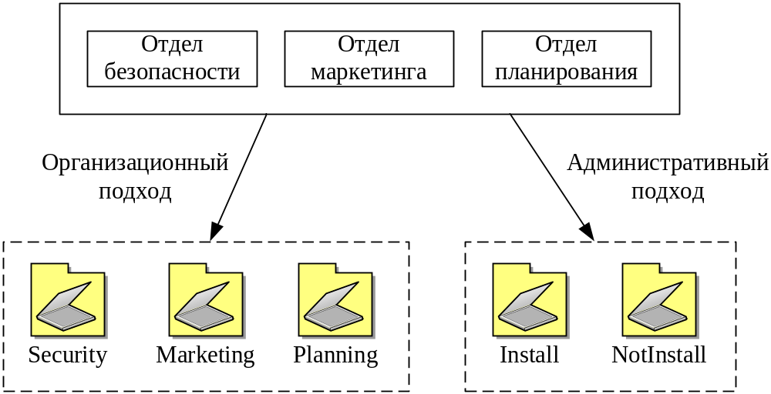
Планирование логической структуры
Сетевое администрирование

Slide 6
Учетные записи
Права пользователя – это список действий, которые может выполнять пользователь.
Виды прав:
привилегия (privilege)
право на вход в систему (logon right)
разрешение доступа (access permission)
Сетевое администрирование

Slide 7
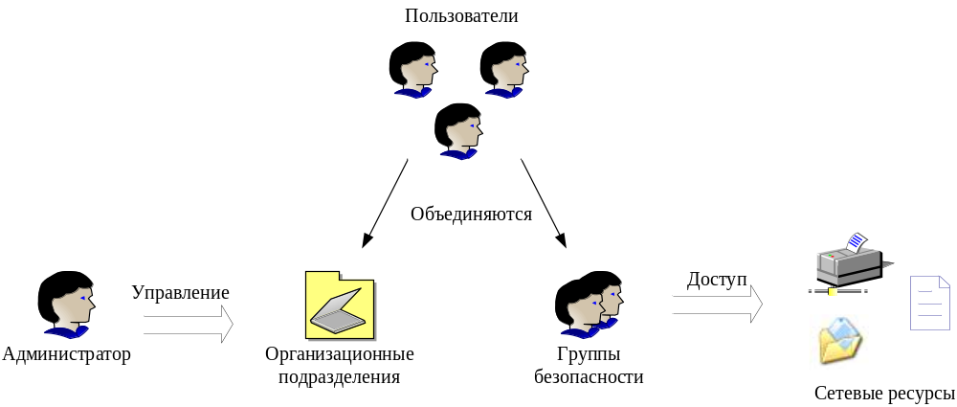
Группы пользователей
Сетевое администрирование

Slide 8
Группы пользователей
Области действия групп пользователей:
доменная локальная
(domain local scope)
глобальная (global scope)
универсальная (universal scope)
Сетевое администрирование

Slide 9
Групповые политики
Групповые политики (group policy) – способ автоматизации работы по настройке рабочих столов пользователей и параметров компьютеров.
Групповые политики представляют собой наборы правил конфигурирования, применяемых к компьютеру или пользователю. Каждый такой набор правил называется объектом групповой политики (Group Policy Object, GPO).
Сетевое администрирование

Slide 10
Групповые политики
Один или несколько объектов групповой политики могут применяться к трем видам объединений:
сайтам
доменам
организационным подразделениям
Для каждого компьютера может быть определен объект локальной групповой политики
(Local Group Policy Object, LGPO).
Сетевое администрирование

Slide 11
Групповые политики
Основные части объекта групповой политики:
Конфигурация компьютера
(Computer Configuration)
Конфигурация пользователя
(User Configuration)
Каждая из этих частей содержит разделы:
Настройки приложений (Software Settings)
Настройки Windows (Windows Settings)
Административные шаблоны
(Administrative Templates)
Сетевое администрирование

